Slide 1








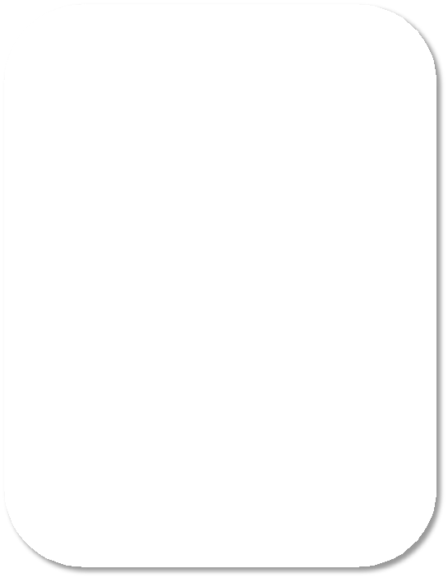






























Notes:
素材ID：SE-051
论文：A Pair Programming Framework for Code Generation via Multi-Plan Exploration and Feedback-Driven Refinement
会议：ASE 2024
奖项：ACM SIGSOFT Distinguished Paper Award
图号：Figure 2，PDF第3页
类型：系统架构
借鉴点：紫绿两条角色区域交织，六个子模块中嵌入计划采样、聚类、测试反馈和历史记忆，粗蓝连接突出多个循环出口。
论文URL：https://arxiv.org/pdf/2409.05001
官方获奖URL：https://conf.researchr.org/info/ase-2024/awards
原始论文与绘图来源：见本页论文链接及仓库 catalog/papers.md。

